Slide 1
Tipos de erros
Felipe Buchbinder

Slide 2

7 pontos acima da média!
Qual a probabilidade disso acontecer?
Esse resultado é muito improvável...
... Mas não é impossível

Slide 3
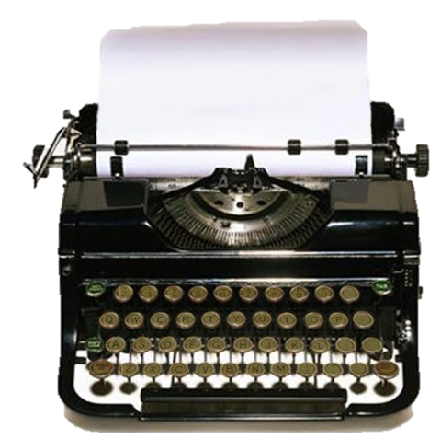
Desde que se espere um tempo suficientemente grande, resultados muito improváveis podem acontecer!

Slide 4
Nessa carta de controle com 1.000 amostras de um processo em equilíbrio, o indicador passa dos limites de controle 3 vezes... por acaso!

Slide 5
Sempre que trabalhamos com amostras aleatórias, estamos sujeitos ao azar...
E às vezes, por puro azar, podemos chegar às conclusões erradas!

Slide 6
Existem 2 tipos de erros que podem ser cometidos por puro azar
Erro do tipo 1
Erro do tipo 2
Rejeitar a hipótese nula quando ela é verdadeira
Não rejeitar a hipótese nula quando ela é falsa

Slide 7
Existem 2 tipos de erros que podem ser cometidos por puro azar
Erro do tipo 1
Erro do tipo 2
Rejeitar a hipótese nula quando ela é verdadeira
Por que isso acontece?
Por que nós demos o azar de pegar uma amostra que seria muito improvável, mas aconteceu! Isso nos levou a deixar de acreditar na hipótese nula mesmo que ela seja verdade
Não rejeitar a hipótese nula quando ela é falsa
Por que isso acontece?
Por que nós demos o azar de pegar uma amostra que seria plausível caso a hipótese nula fosse verdade, mesmo que ela não seja. Assim, não temos motivos para rejeitar a hipótese nula e seguimos acreditando nela, mesmo que ela seja falsa.

Slide 8
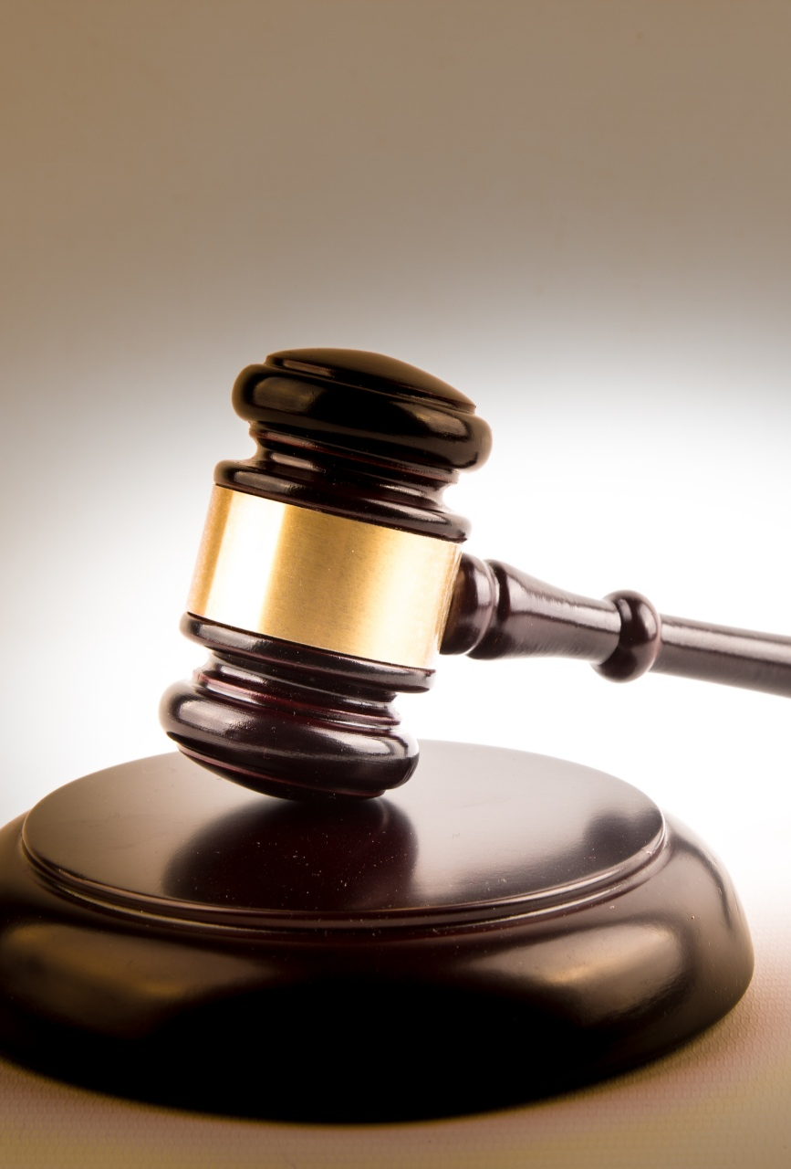
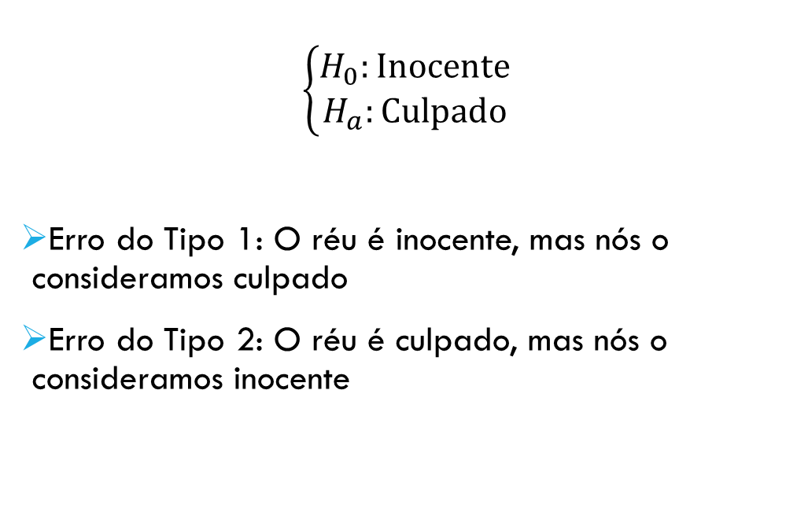
Analogia jurídica
$$\left\{\begin{aligned}H_{0}:Inocente \\ H_{a}:Culpado\end{aligned}\right.$$
Erro do Tipo 1: O réu é inocente, mas nós o consideramos culpado
Erro do Tipo 2: O réu é culpado, mas nós o consideramos inocente

Slide 9
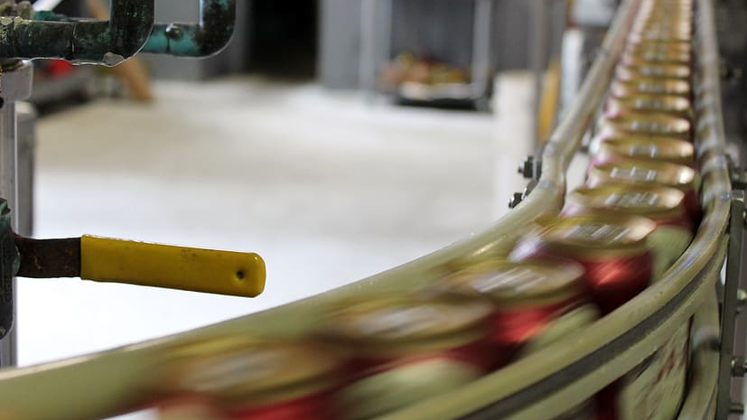

Analogia com gestão de processos
$$\left\{\begin{aligned}H_{0}:O processo está funcionando conforme especificado \\ H_{a}:Há um problema com o processo\end{aligned}\right.$$
Erro do Tipo 1: O processo está OK, mas nós intervimos no processo sem necessidade
Erro do Tipo 2: O processo está operando com problemas mas nós não percebemos isso e continuamos deixando o processo funcionar, sem intervir

Slide 10

Analogia com gestão de processos
$$\left\{\begin{aligned}H_{0}:O processo está funcionando conforme especificado \\ H_{a}:Há um problema com o processo\end{aligned}\right.$$
Erro do Tipo 1: O processo está OK, mas nós intervimos no processo sem necessidade (alarme falso)
Erro do Tipo 2: O processo está operando com problemas mas nós não percebemos isso e continuamos deixando o processo funcionar, sem intervir (falso otimismo)

Slide 11
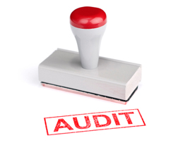
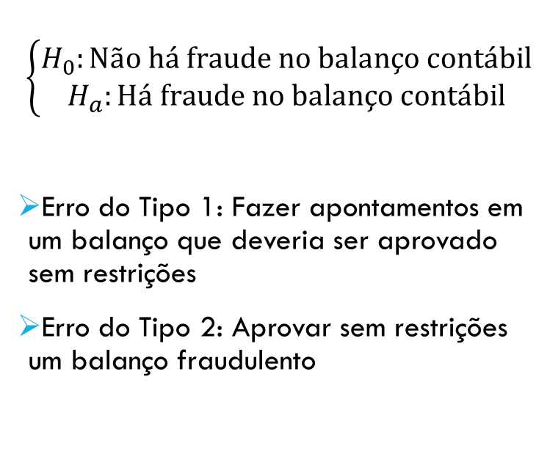
Analogia com auditoria
$$\left\{\begin{aligned}H_{0}:Não há fraude no balanço contábil \\ H_{a}:Há fraude no balanço contábil\end{aligned}\right.$$
Erro do Tipo 1: Fazer apontamentos em um balanço que deveria ser aprovado sem restrições
Erro do Tipo 2: Aprovar sem restrições um balanço fraudulento

Slide 12

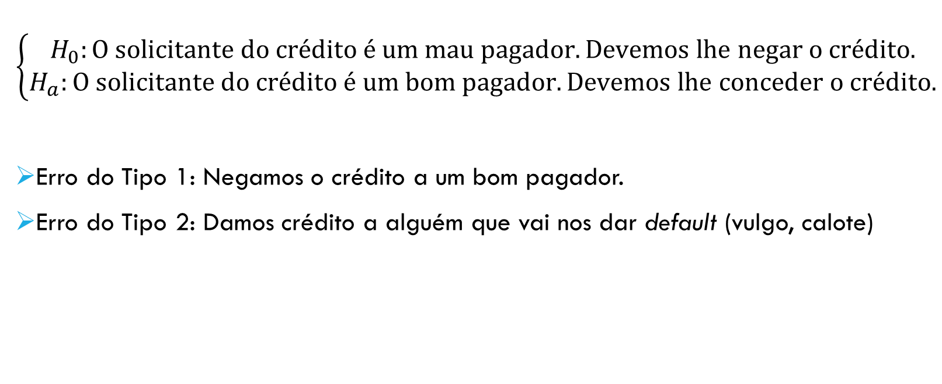
Analogia com concessão de crédito
$$\left\{\begin{aligned}H_{0}:O solicitante do crédito é um mau pagador. Devemos lhe negar o crédito. \\ H_{a}:O solicitante do crédito é um bom pagador. Devemos lhe conceder o crédito.\end{aligned}\right.$$
Erro do Tipo 1: Negamos o crédito a um bom pagador.
Erro do Tipo 2: Damos crédito a alguém que vai nos dar default (vulgo, calote)

Slide 13
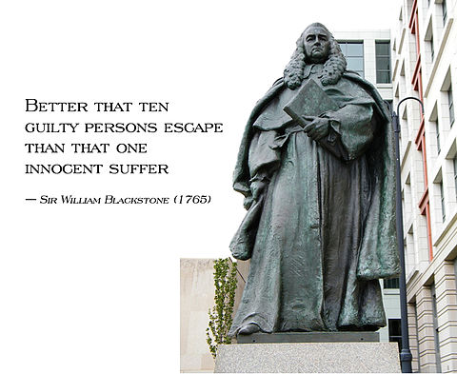
Qual erro é o mais grave?
É comum livros de Estatística dizerem que o erro do tipo 1 é o mais grave...
... Isso porque “culpar o inocente” é pior do que “inocentar o culpado”...
Mas a verdade é que isso depende do caso!
Por exemplo…

Slide 14
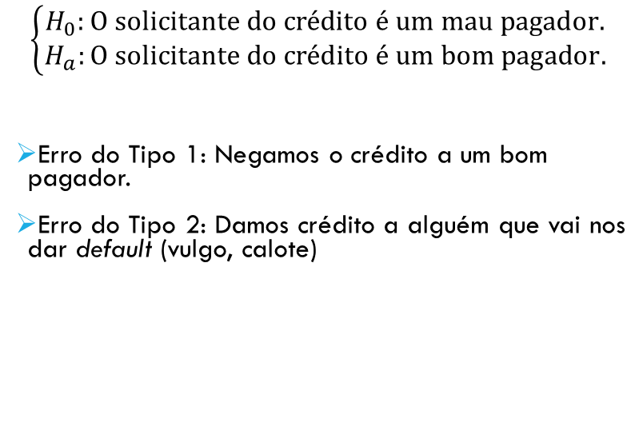
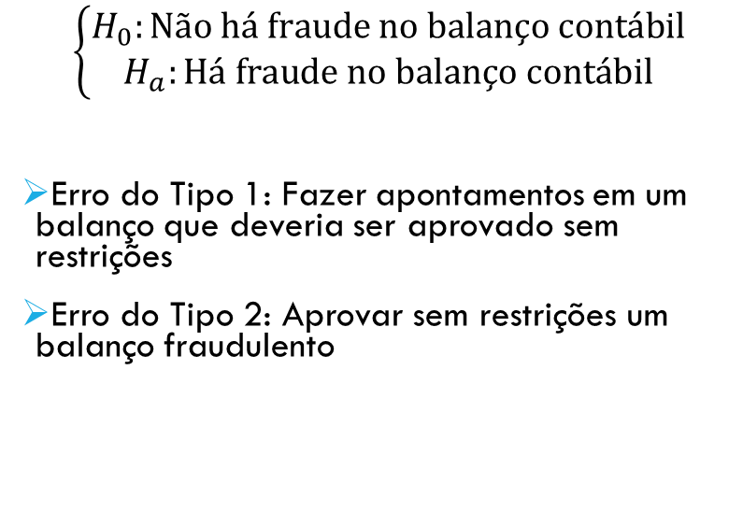
Qual erro é o mais grave?
Auditoria
Concessão de crédito
$$\left\{\begin{aligned}H_{0}:Não há fraude no balanço contábil \\ H_{a}:Há fraude no balanço contábil\end{aligned}\right.$$
Erro do Tipo 1: Fazer apontamentos em um balanço que deveria ser aprovado sem restrições
Erro do Tipo 2: Aprovar sem restrições um balanço fraudulento
$$\left\{\begin{aligned}H_{0}:O solicitante do crédito é um mau pagador. \\ H_{a}:O solicitante do crédito é um bom pagador. \end{aligned}\right.$$
Erro do Tipo 1: Negamos o crédito a um bom pagador.
Erro do Tipo 2: Damos crédito a alguém que vai nos dar default (vulgo, calote)

Slide 15
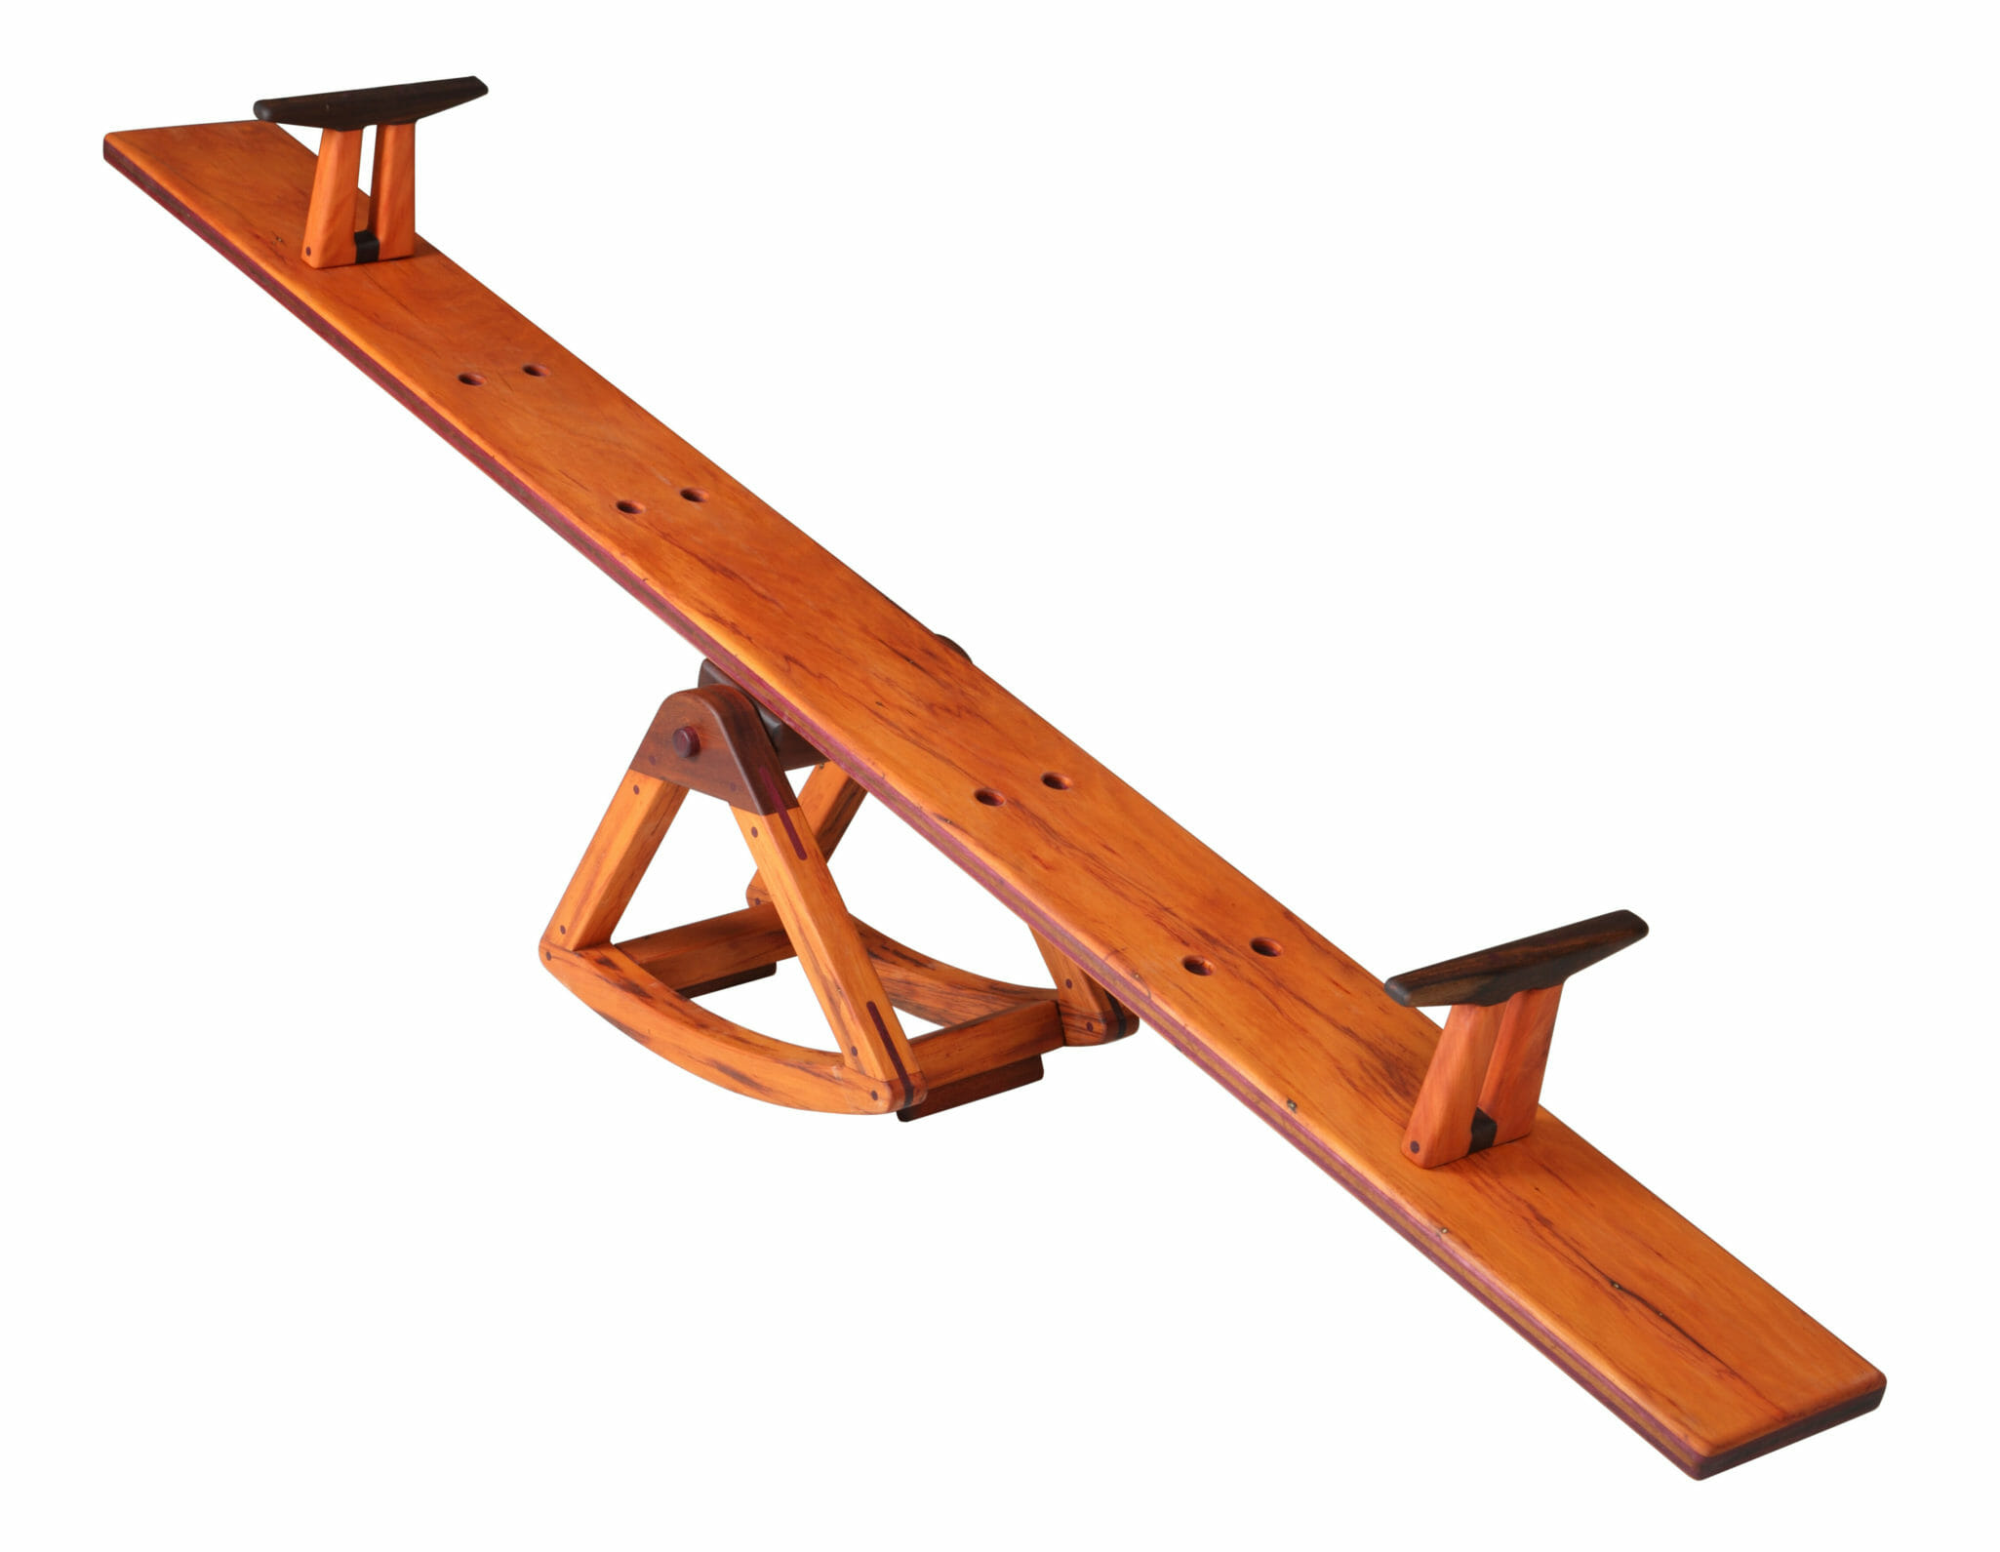
Existe um trade-off entre os erros
Ao tentar reduzir a probabilidade de um erro tipo 1, aumentamos a probabilidade de um erro tipo 2 e vice-versa
Se eu quero ter certeza que nunca vou condenar ninguém inocente...
... Vou ter que exigir tanta prova para culpar alguém...
... Que algumas pessoas culpadas vão acabar sendo inocentadas por falta de provas suficientes...
Se eu quero ter certeza que nunca vou deixar um criminoso escapar...
... vou passar a condenar pessoas mesmo sem evidência sólida...
... E vou acabar condenando algumas pessoas que na verdade eram inocentes

Slide 16
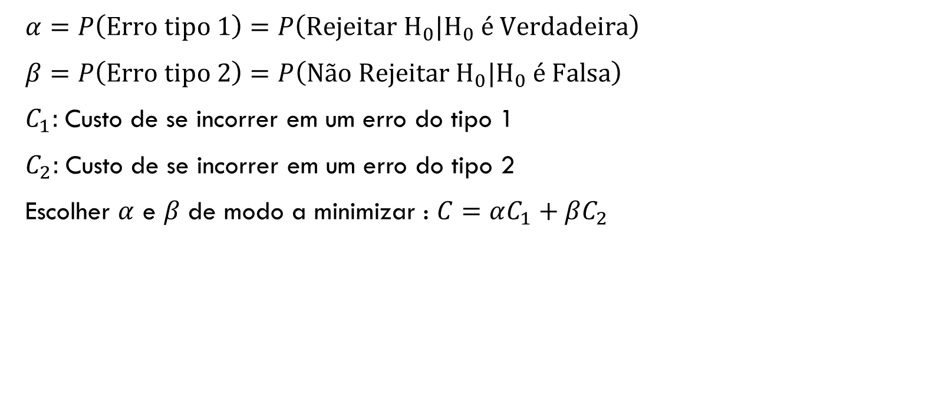
Não podemos eliminar ambos os erros, mas podemos minimizar o custo total desses erros
$α=P\left(Erro tipo 1\right)=P\left(Rejeitar H_{0}|H_{0} é Verdadeira\right)$
$β=P\left(Erro tipo 2\right)=P\left(Não Rejeitar H_{0}|H_{0} é Falsa\right)$
$C_{1}$: Custo de se incorrer em um erro do tipo 1
$C_{2}$: Custo de se incorrer em um erro do tipo 2
Escolher $α$ e $β$ de modo a minimizar : $C=αC_{1}+βC_{2}$

Slide 17

Duas coisas boas
Poder e confiança
$$Confiança=P\left(Não Rejeitar H_{0}|H_{0} é Verdadeira\right)$$
$$Poder=P\left(Rejeitar H_{0}|H_{0} é Falsa\right)$$

Slide 18

A Confiança de um teste tem a ver com a probabilidade de cometermos um erro do tipo 1
$$Confiança=P\left(Não Rejeitar H_{0}|H_{0} é Verdadeira\right)$$
$$=1−P\left(Rejeitar H_{0}|H_{0} é Verdadeira\right)$$
Mas…
$$α=P\left(Erro tipo 1\right)=P\left(Rejeitar H_{0}|H_{0} é Verdadeira\right)$$
Logo…
$$Confiança=1−α$$

Slide 19

O poder de um teste tem a ver com a probabilidade de cometermos um erro do tipo 2
$$Poder=P\left(Rejeitar H_{0}|H_{0} é Falsa\right)$$
$$=1−P\left(Não Rejeitar H_{0}|H_{0} é Falsa\right)$$
Mas…
$$β=P\left(Erro tipo 2\right)=P\left(Não Rejeitar H_{0}|H_{0} é Falsa\right)$$
Logo…
$$Poder=1−β$$

